Slide 1
ЗНАЙ, УМЕЙ, УСПЕЙ!
Канева Агния
Киров 2018

Slide 2

География
г. Киров и Кировская область
Сроки реализации
С сентября 2018 по сентябрь 2019

Slide 3
Краткая аннотация
В связи с увеличением количества мероприятий, требующих сопровождение волонтерами медиками, необходима качественная и быстрая работа волонтеров на массовых мероприятиях. Для решения этой проблемы проводятся обучающие курсы приглашенными инструкторами, включающие в себя семинары, моделирование ситуационных задач, отработку практических навыков. Последующее медицинское сопровождение спортивных и массовых мероприятий.

Slide 4
Проблема:
недостаточный уровень подготовленности волонтеров-медиков к сопровождению спортивных и массовых мероприятий, а также недостаточная материально-техническая база для качественной подготовки волонтеров-медиков к работе на массовых мероприятиях.

Slide 5
Актуальность
На данный момент растет количество спортивных и массовых мероприятий как вузовского, так городского и областного уровня. Зачастую наблюдается нехватка медицинской помощи, тем самым растет необходимость привлечения волонтеров-медиков для медицинского сопровождения.

Slide 6
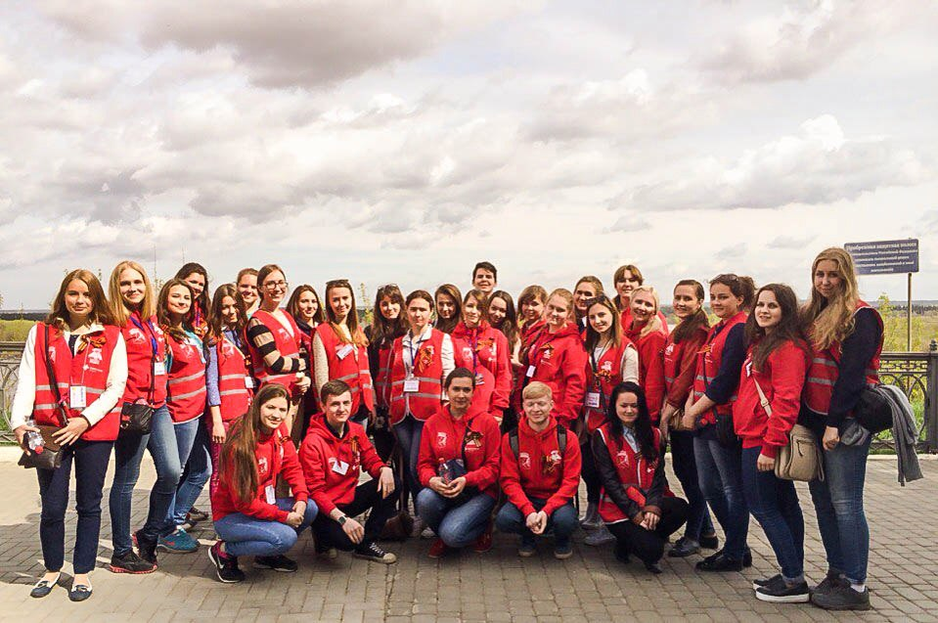
Целевая аудитория
Студенты Кировского ГМУ 1-6 курса

Slide 7
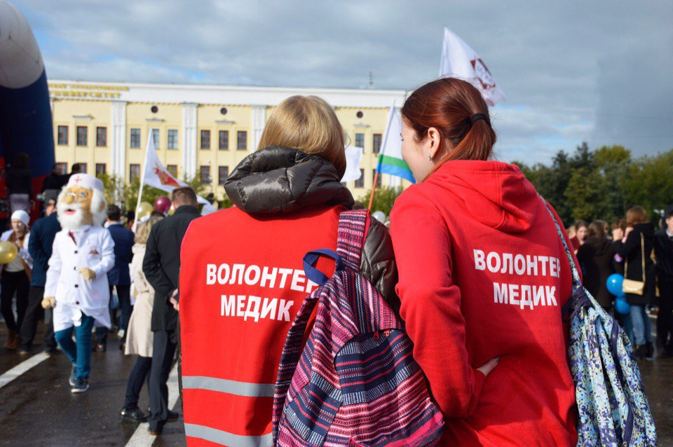
Цель: создание условий для повышения уровня компетенций студентов-медиков по оказанию первой помощи на спортивных и массовых мероприятиях посредством проведения обучающих курсов.

Slide 8
Задачи
Разработать программу по обучению и дальнейшей работе на спортивных и массовых мероприятиях.
Найти ресурсы, подготовить материально-техническую базу для проведения курсов.
Провести курсы по обучению и усовершенствованию практических навыков волонтеров-медиков.

Slide 9
Методы реализации
Сбор команды для проведения курсов;
Поиск партнеров;
Формирование команды инструкторов;
Составление расписания проведения курсов;
Поиск ресурсов;
Подготовка материала для проведения теоретических занятий по разделам;
Составление задач для практической части обучения;
Составление экзаменационного теста и задач;
Проведение курсов согласно календарному плану;
Вручение сертификатов о прохождении курсов;

Slide 10
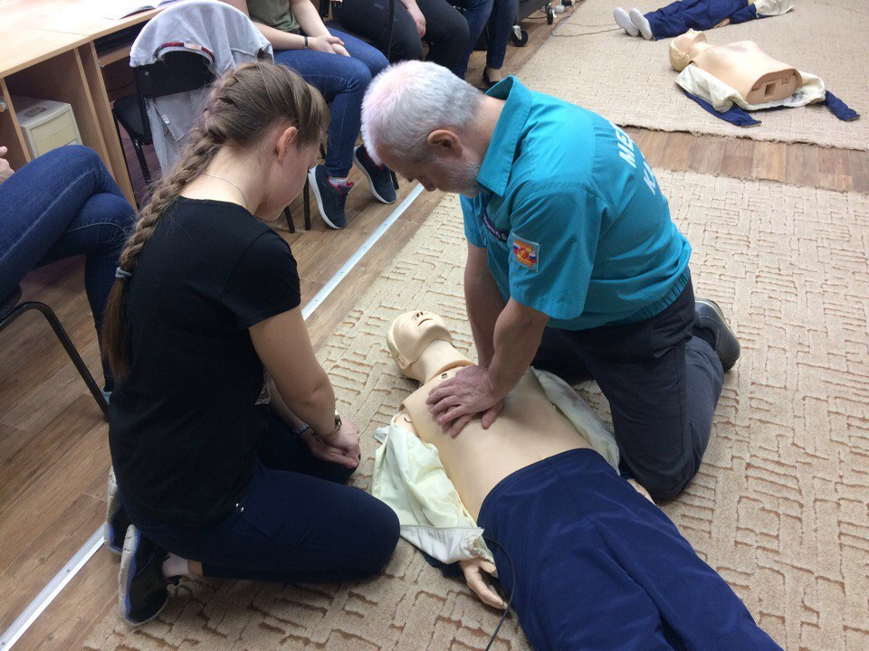
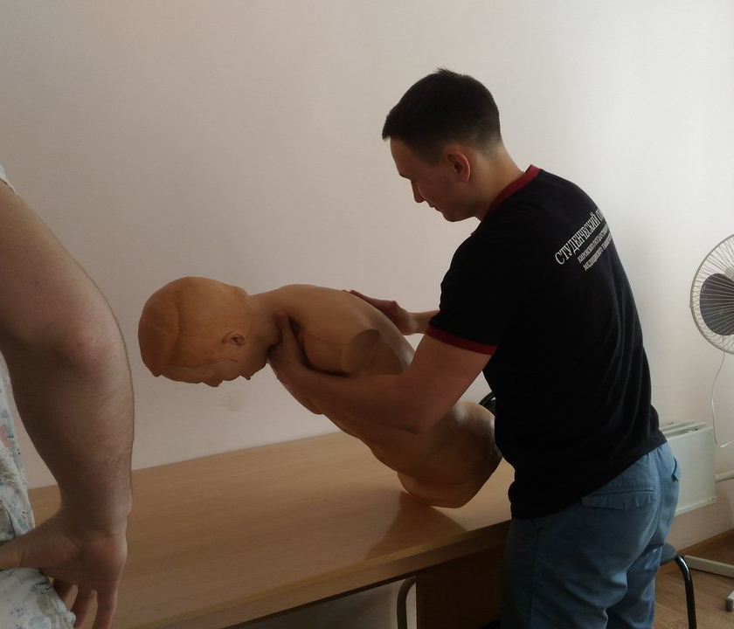
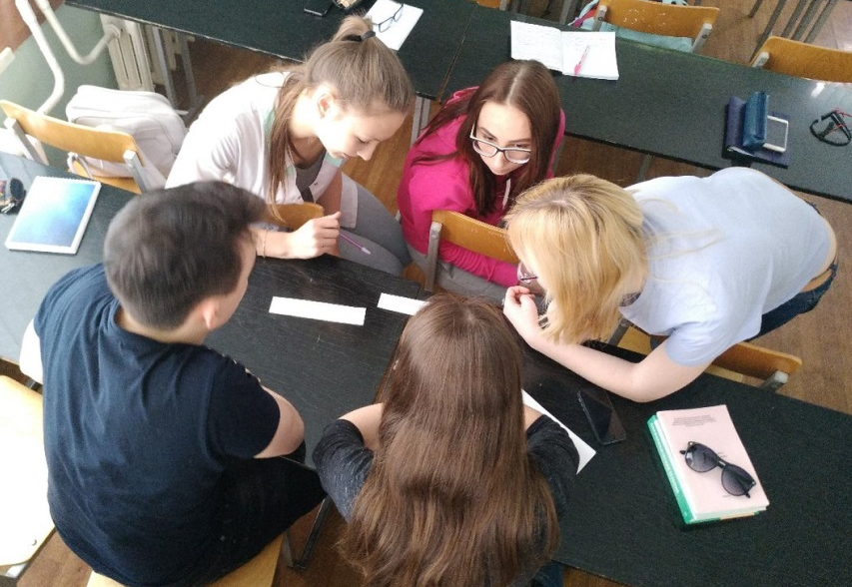
Календарный план
1 неделя – отбор участников, собеседование.
2 неделя – теоретические занятия.
3 неделя – отработка практических навыков.
4 неделя – экзаменация участников проекта.
- выдача сертификатов.

